Slide 1
Efter ett samtal
Diskussionsfrågor

Slide 2
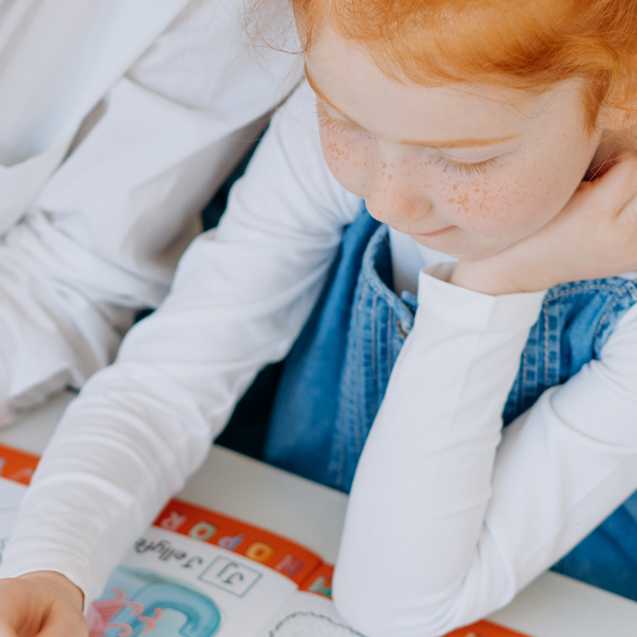
Kollegialt lärande
Hur tar ni tillvara på varandras kompetens och erfarenheter av att prata med barn inom er enhet?
Finns det något forum där ni kan dela med er av era erfarenheter och lära av varandra?

Slide 3
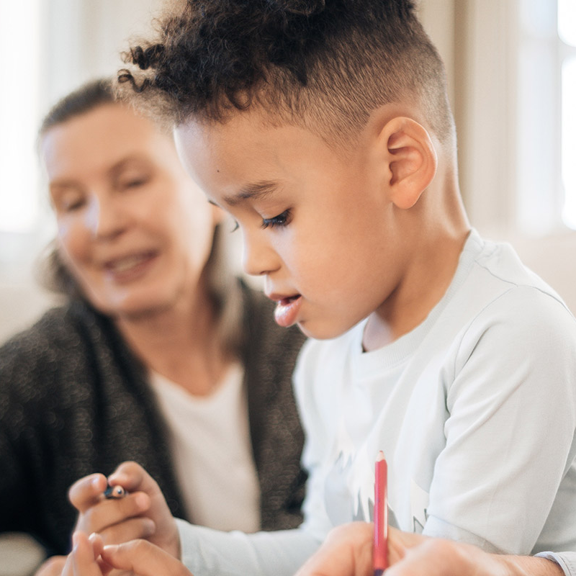
Kan ni ge exempel på ”tyst kunskap” om barnsamtal, det vill säga, sådant man vet utifrån lång erfarenhet och gör utan att tänka på det?

Slide 4

Har ni positiva exempel på något ni lärt er av en kollega gällande hur man genomför ett barnsamtal?

Slide 5
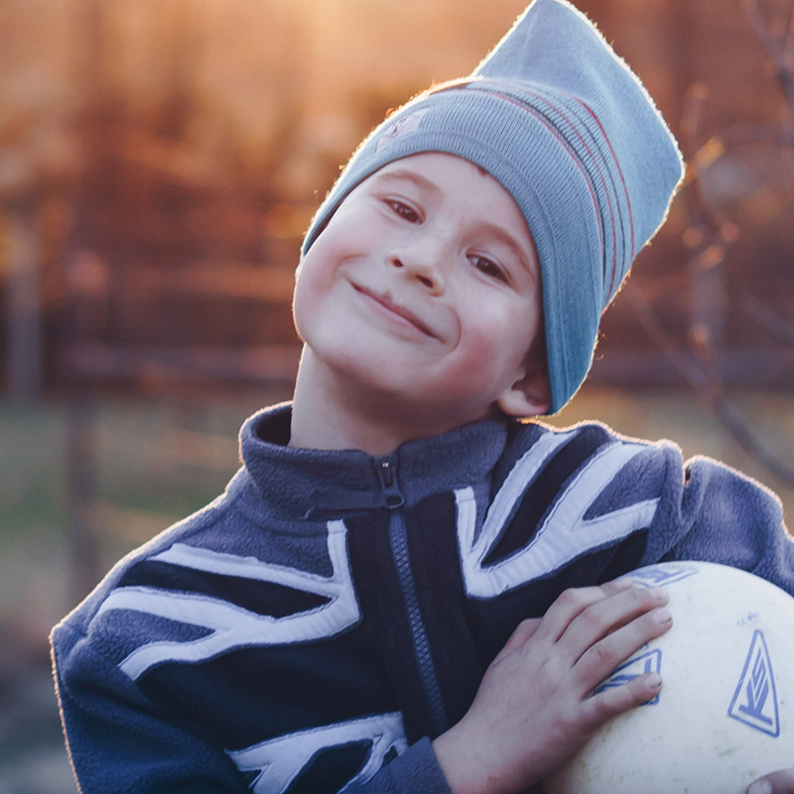
Finns det specialkunskap inom arbetsgruppen?
Hur kan ni ta hjälp av varandra i klientarbetet utifrån era respektive kompetenser?

